Slide 2
স্বাগতম

Slide 3
পরিচিতি
মোঃ আবুল বাসার
সহকারী শিক্ষক(ইসলাম শিক্ষা )
রশিদপুর উচ্চ বিদ্যালয়,
কালিয়াকৈর, গাজীপুর ।
মোবাইল নম্বর – ০১৭১৬৩১৩৪৯২
E-mail:abbashar1971@gmail.com

Slide 4
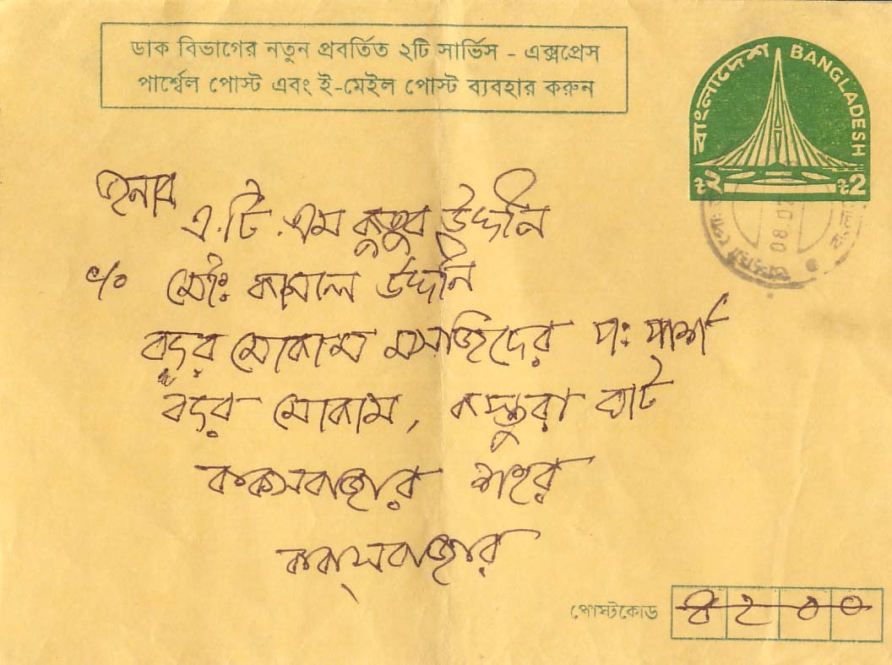
বার্তা বা খবর
চিঠি
যারা চিঠিপত্র বা খবর বা বার্তা বহন করে একস্থান থেকে অন্য স্থানে পৌঁছিয়ে দেয় তাদেরকে আমরা কী বলি ?

Slide 5
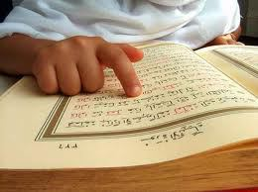
আল্লাহর বাণী মানুষের নিকত পৌঁছানোকে কী বলা হয় ?

Slide 6
আজকের পাঠ

Slide 7
এ পাঠ শেষে শিক্ষার্থীরা-
নবি-রাসূলের পরিচয় বলতে পারবে;
নবি-রাসূলগণের সংখ্যা বর্ণনা করতে পারবে ;
নবি-রাসূলগণের মধ্যে পার্থক্য নির্ণয় করতে পারবে;
রিসালাতের তাৎপর্য বিশ্লেষণ করতে পারবে।

Slide 8
রিসালাত
চিঠি পৌছানো
বার্তা
সংবাদ বহন
খবর

Slide 9
ইসলামি পরিভাষায় আল্লাহ তায়ালার বাণী, আদেশ ও পরিচয় মানুষের নিকট পৌঁছানোর দায়িত্বকে রিসালাত বলে।
যারা এই দায়িত্ব পালন করেন তাদেরকে আমরা কী বলি ?
নবি ও রাসুল ।

Slide 10
একক কাজ
রিসালাত শব্দের অর্থ কী?
নবি ও রাসুল কারা ?

Slide 11
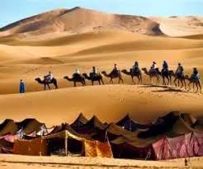
নবি-রাসুলের সংখ্যা
আল্লাহ তায়ালা মানবজাতিকে হিদায়াতের জন্য বহু নবি-রাসুল এ দুনিয়াতে পাঠিয়েছেন ।
পৃথিবীতে এমন কোনো জাতি ছিল না যেখানে আল্লাহ তায়াল নবি-রাসুল প্রেরণ করেন নি ।

Slide 12
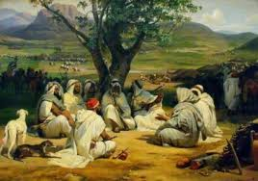
নবি-রাসুলের সংখ্যা
পবিত্র কুরআনে আল্লাহ তায়ালা বলেন--
অর্থ- “আর প্রত্যেক জাতির জন্য পথপ্রদর্শক রয়েছে ।”
( সূরা আর-রা’দ , আয়াত ৭ )

Slide 13
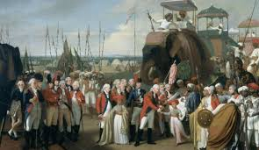
নবি-রাসুলের সংখ্যা
আল্লাহ তায়ালা আরো বলেন-
অর্থ- আর আমি প্রত্যেক জাতির মধেই রাসুল পাঠিয়েছি।
(সুরা আন-নাহল, আয়াত- ৩৬)

Slide 14
নবি-রাসুলের সংখ্যা
কুরআন মজিদে মাত্র ২৫ জন নবি-রাসুলের নাম আছে ।
হাদিস ‘মিশকাত’শরিফে বর্ণিত – যহরত আবুজর গিফারি (রা.) বলেন, “ একবার আমি জিজ্ঞাসা করলাম, হে আল্লাহর রাসুল ! নবিগণের সংখ্যা কত ? উত্তরে মহানবি (স.) বললেন, এক লক্ষ চব্বিশ হাজার । তন্মধ্যে ৩১৩ জন অপর বর্ণনা মতে ৩১৫ জন রাসুল ।
আরেক হাদিসের বর্ণনা মতে নবিগণের সংখ্যা হল- দুই লক্ষ চব্বিশ হাজার । এদের মতে হযরত আদম (আ.) হলেন সর্বপ্রথম ও হযরত মুহাম্মদ (স.) হলেন সর্বশেষ রাসুল ।

Slide 15
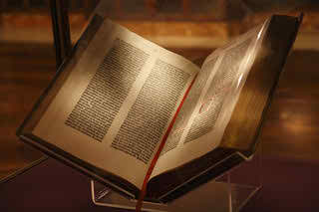
নবি-রাসুলের পার্থক্য
১, আল্লাহ তায়ালা যাঁদের প্রতি আসমানি কিতাব নাজিল করেছেন কিংবা নতুন শরিয়ত প্রদান করেছেন তাঁরা হলেন রাসুল । যাঁদের প্রতি আসমানি কিতাব নাজিল করেননি কিংবা নতুন শরিয়ত প্রদান করেননি তাঁরা হলেন নবি ।

Slide 16
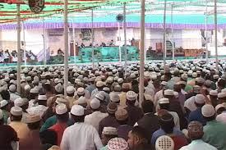
নবি-রাসুলের পার্থক্য
নবিগণ কোনো বিশেষ জাতি বা কোনো বিশেষ স্থানের জন্য আগমন করেছেন ।
কিন্তু রাসুলগণ সকল জাতি ও সমস্ত পৃথিবীর জন্য আগমন করেছেন ।

Slide 17
নবি-রাসুলের পার্থক্য
সকল রাসুলকে নবি বলা যায় ।
সকল নবিকে রাসুল বলা যায় না ।
রাসুলগণের সংখ্যা সীমিত।
নবিগণের সংখ্যা অসীম ।
একই সময় পৃথিবীতে একজন রাসুলের আগমণ হয়েছে।
একই সময় পৃথিবীতে একাদিক নবিগণের আগমণ হয়েছে।

Slide 18
জোড়ায় কাজ
সময়
৫
মিনিট
নবি ও রাসুলের মধ্যে দুইটি পার্থক্য লিখ।

Slide 19
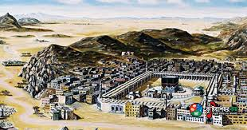
রিসালাতের তাৎপর্য-
নবি-রাসুলগণ ছিলেন মানুষের প্রতি আল্লাহ তায়ালার বিশেষ নিয়ামত স্বরূপ ।
তাঁরা সকলকে তাওহিদের পথে ডাকতেন ।

Slide 20
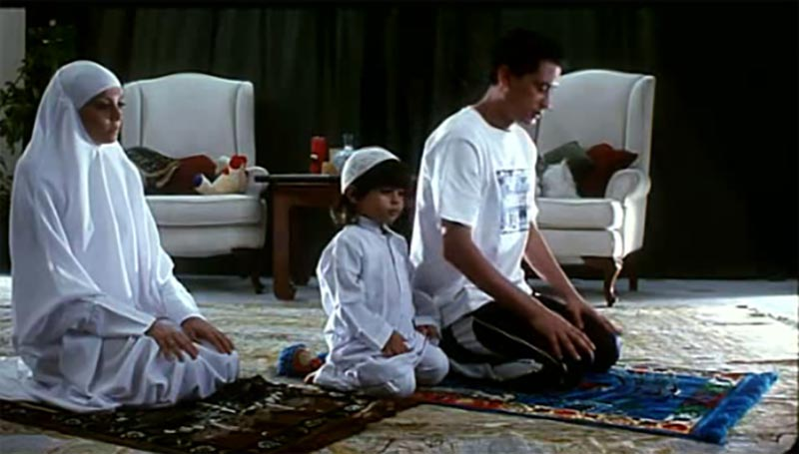
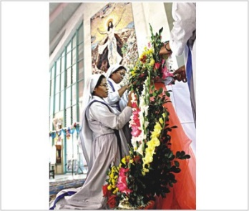
রিসালাতের তাৎপর্য-
নবি-রাসুলগণ মানুষকে কুফর , শিরক , নিফাক থেকে সতর্ক করতেন ।
উত্তম চরিত্র ও নৈতিক শিক্ষা প্রদান করতেন ।

Slide 21
রিসালাতের তাৎপর্য-
এ সম্পর্কে আল্লাহ বলেন---
অর্থ - “ হে আমার সম্প্রদায় ! তোমরা আল্লাহর ইবাদত কর । তিনি ব্যতীত তোমাদের কোন ইলাহ নেই ।” সূরা আল-আরাফ
নবিগণের দাওয়াতের মূল কথা আল্লাহর একত্ববাদ এবং বিধি-বিধান প্রচার করা ।

Slide 22
রিসালাতের তাৎপর্য-
নবি-রাসুলগণের দায়িত্বকেই বলা রিসালাত ।
আল্লাহ তায়ালা বলেন--
অর্থ- “ আল্লাহর ইবাদত করার ও তাগূতকে বর্জন করার নির্দেশ দেয়ার জন্য আমি তো প্রত্যেক জাতির মধ্যেই রাসুল পাঠিয়েছি । ( সূরা আন-নাহ্‌ল, আয়াত ৩৬ )

Slide 23
প্রতিটি দলে যেকোনো একজন লিখবে
দলীয় কাজ
৭+৫ মিনিট
রিসালাতে বিশ্বাসের গুরুত্ব ও তাৎপর্য বর্ণনা কর ।

Slide 24
মূল্যায়ন
রিসালাত শব্দের অর্থ কী?
পবিত্র কুরআনে কত জন নবি-রাসুলের নাম দেখতে পাই ?
নবি-রাসূল মধ্যে ১টি পার্থক্য বল।
রিসালাতে বিশ্বাস জরুরি কেন?
নবি-রাসূলগণ কীসের পথে ডাকতেন ?

Slide 25
বাড়ির কাজ
“আর প্রত্যেক জাতির জন্য পথপ্রদর্শক রয়েছে ”- উক্তিটি বিশ্লেষণ কর।

